Slide 1

VODIČ ZA GRAĐANE
Polugodišnji izvještaj o izvršenju Proračuna Krapinsko-zagorske županije za razdoblje od 01.01.2025. – 30.06.2025.

Slide 2
Polugodišnji izvještaj o izvršenju proračuna sadrži:
Opći dio proračuna (Račun prihoda i rashoda i Račun financiranja)
Posebni dio proračuna po organizacijskoj i programskoj klasifikaciji
Obrazloženje ostvarenja prihoda i primitaka, rashoda i izdataka
Izvještaj o zaduživanju na domaćem i stranom tržištu novca i kapitala
Izvještaj o korištenju proračunske pričuve
Izvještaj o danim jamstvima i izdacima po jamstvima

Slide 3
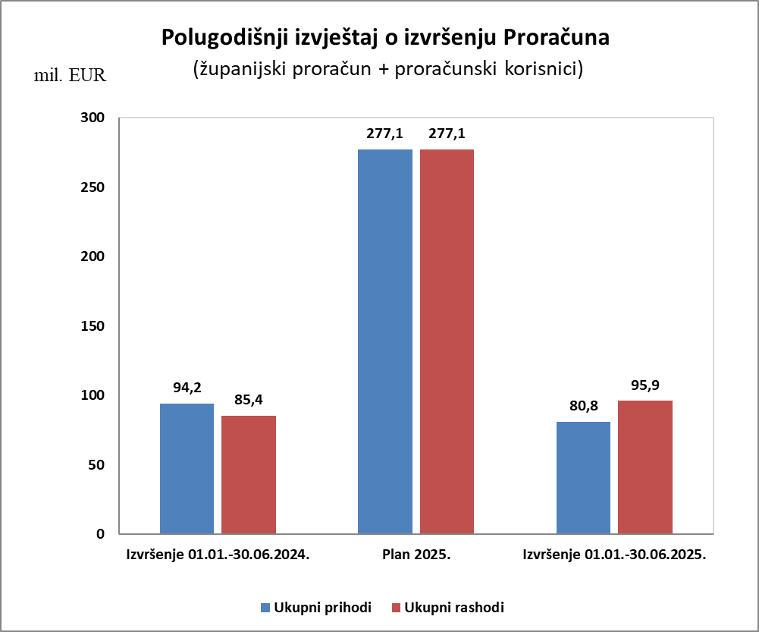

Slide 4
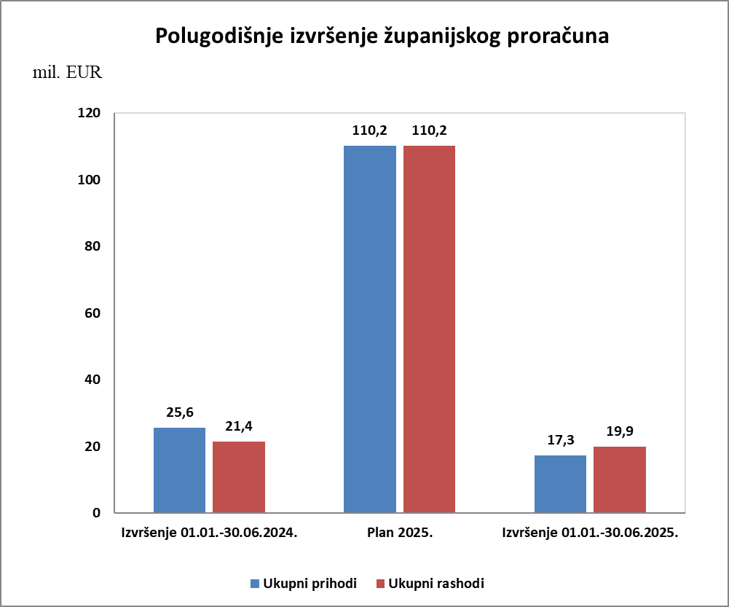

Slide 5
Struktura ukupnih prihoda županijskog proračuna

Slide 6
Struktura ukupnih rashoda županijskog proračuna

Slide 7
Struktura ukupnih rashoda županijskog proračuna

Slide 8
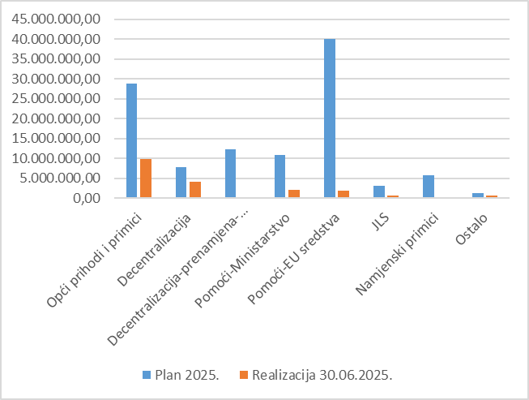
Realizacija ukupnih rashoda županijskog proračuna
prema izvorima financiranja

Slide 9
Posebni izvještaji uz Polugodišnji izvještaj o izvršenju Proračuna
Izvještaj o korištenju proračunske zalihe
Izvještaj o zaduživanju na domaćem i stranom tržištu novca i kapitala
3. Izvještaj o danim jamstvima i izdacima po danim jamstvima

Slide 10
1. Izvještaj o korištenju proračunske zalihe za razdoblje
siječanj – lipanj 2025. godine
U promatranom razdoblju Krapinsko-zagorska županija nije koristila sredstva proračunske zalihe.

Slide 11
2. Izvještaj o zaduživanju na domaćem i stranom tržištu novca i kapitala
Stanje obveza po postojećim zaduženjima na dan 30.06.2025. godine iznosi 3.967.015,29 EUR
- 3.411.938,80 EUR – 3 dugoročna kredita Krapinsko-zagorske županije
1.379.794,70 EUR – izgradnja Poslovno-tehnološkog inkubatora KZŽ, energetska obnova
OŠ, uređenje i opremanje ambulanti Doma zdravlja, projekti u
provedbi Javne ustanove „Zagorje zeleno”; do 2033. godine
1.962.854,33 EUR – izgradnja PŠ Martinišće; dovršetak izgradnje sportske dvorane pri OŠ
Đurmanec; do 2035. godine
69.289,77 EUR – sanacija odlagališta otpada, kupnja dvorca Stubički Golubovec; do 2035.
godine
- 555.076,49 EUR – jamstva i zajmovi poduzetnicima i poljoprivrednicima (LGF)
Stanje kreditnih obveza proračunskih korisnika na dan 30.06.2025. godine:
- 875.970,56 EUR - Specijalna bolnica za medicinsku rehabilitaciju Stubičke Toplice
(izgradnja vanjskog bazena, do 2030. godine)
- 4.735.360,17 EUR – Srednja škola Zabok
(Regionalni centar kompetentnosti u turizmu i ugostiteljstvu, do 2038. godine)
- 691.593,38 EUR – Zavod za hitnu medicinu Krapinsko-zagorske županije
(nabava vozila za potrebe hitne medicinske službe i sanitetskog prijevoza, do 2028. godine)

Slide 12
3. Izvještaj o danim jamstvima i izdacima po danim jamstvima
U razdoblju od 01.01. do 30.06.2025. godine nisu dana (nova) jamstva.
Aktivnih jamstava na dan 30.06.2025. godine nema.

Slide 13
ADRESA:
Krapinsko-zagorska županija
Magistratska 1
49 000 Krapina
KONTAKT:
TEL: +385 49 329 111
FAX: +385 49 329 255
PRATITE NAS:
na službenim internetskim stranicama: https://www.kzz.hr
na službenom YouTube kanalu: https://www.youtube.com/user/zagorjehr
Pravo na pristup informacijama: https://kzz.hr/pristup-informacijama

